Slide 1
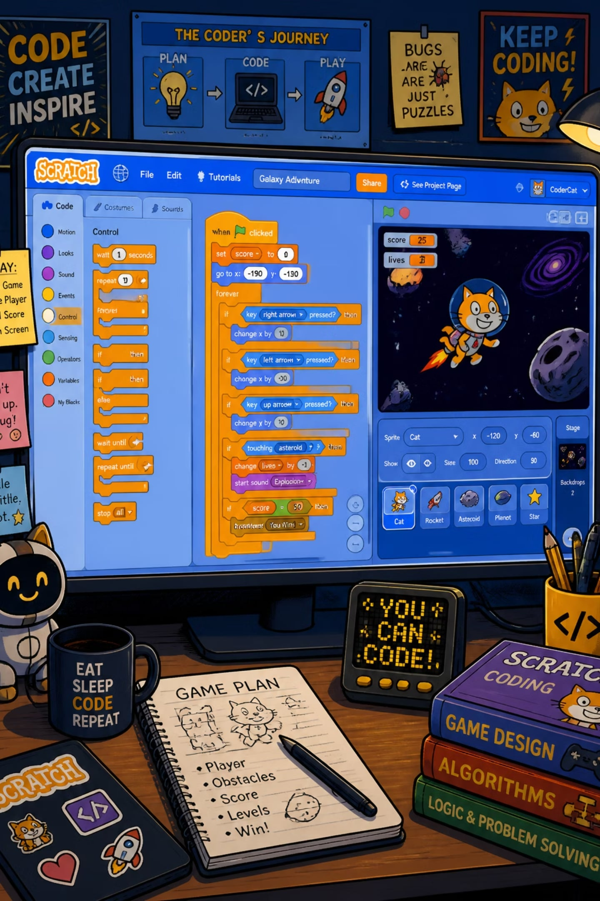

Компютърно моделиране
Работа със Scratch.
Преговор.
КМИТ, 5 клас, Елена Маврова-Ненкова

Slide 2
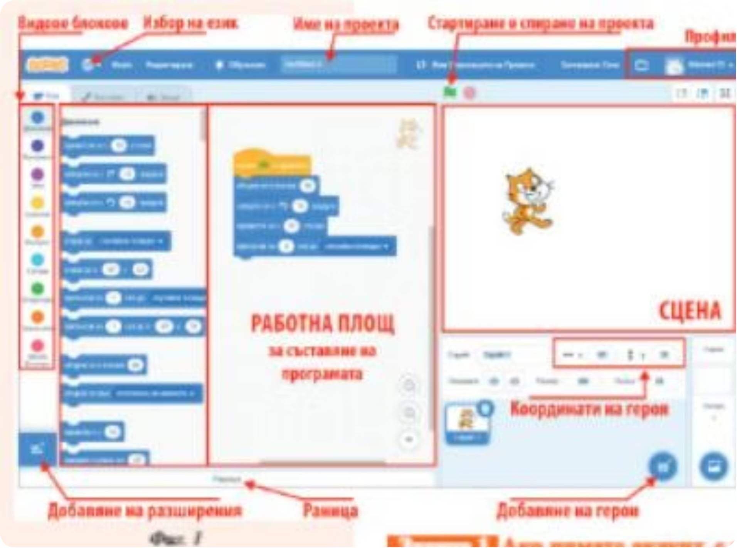

Средата на Scratch
Основни области
Видение блокове — палитра с блокове
Работна площ — за съставяне на програмата
Сцена — визуализация на изпълнението
Координати на героя — позиция X и Y
Добавяне на герои — спайри
Раница — споделяне между проекти
Задание 1: Създайте акаунт в Scratch с помощта на учителя и го запишете в тетрадката си.

Slide 3
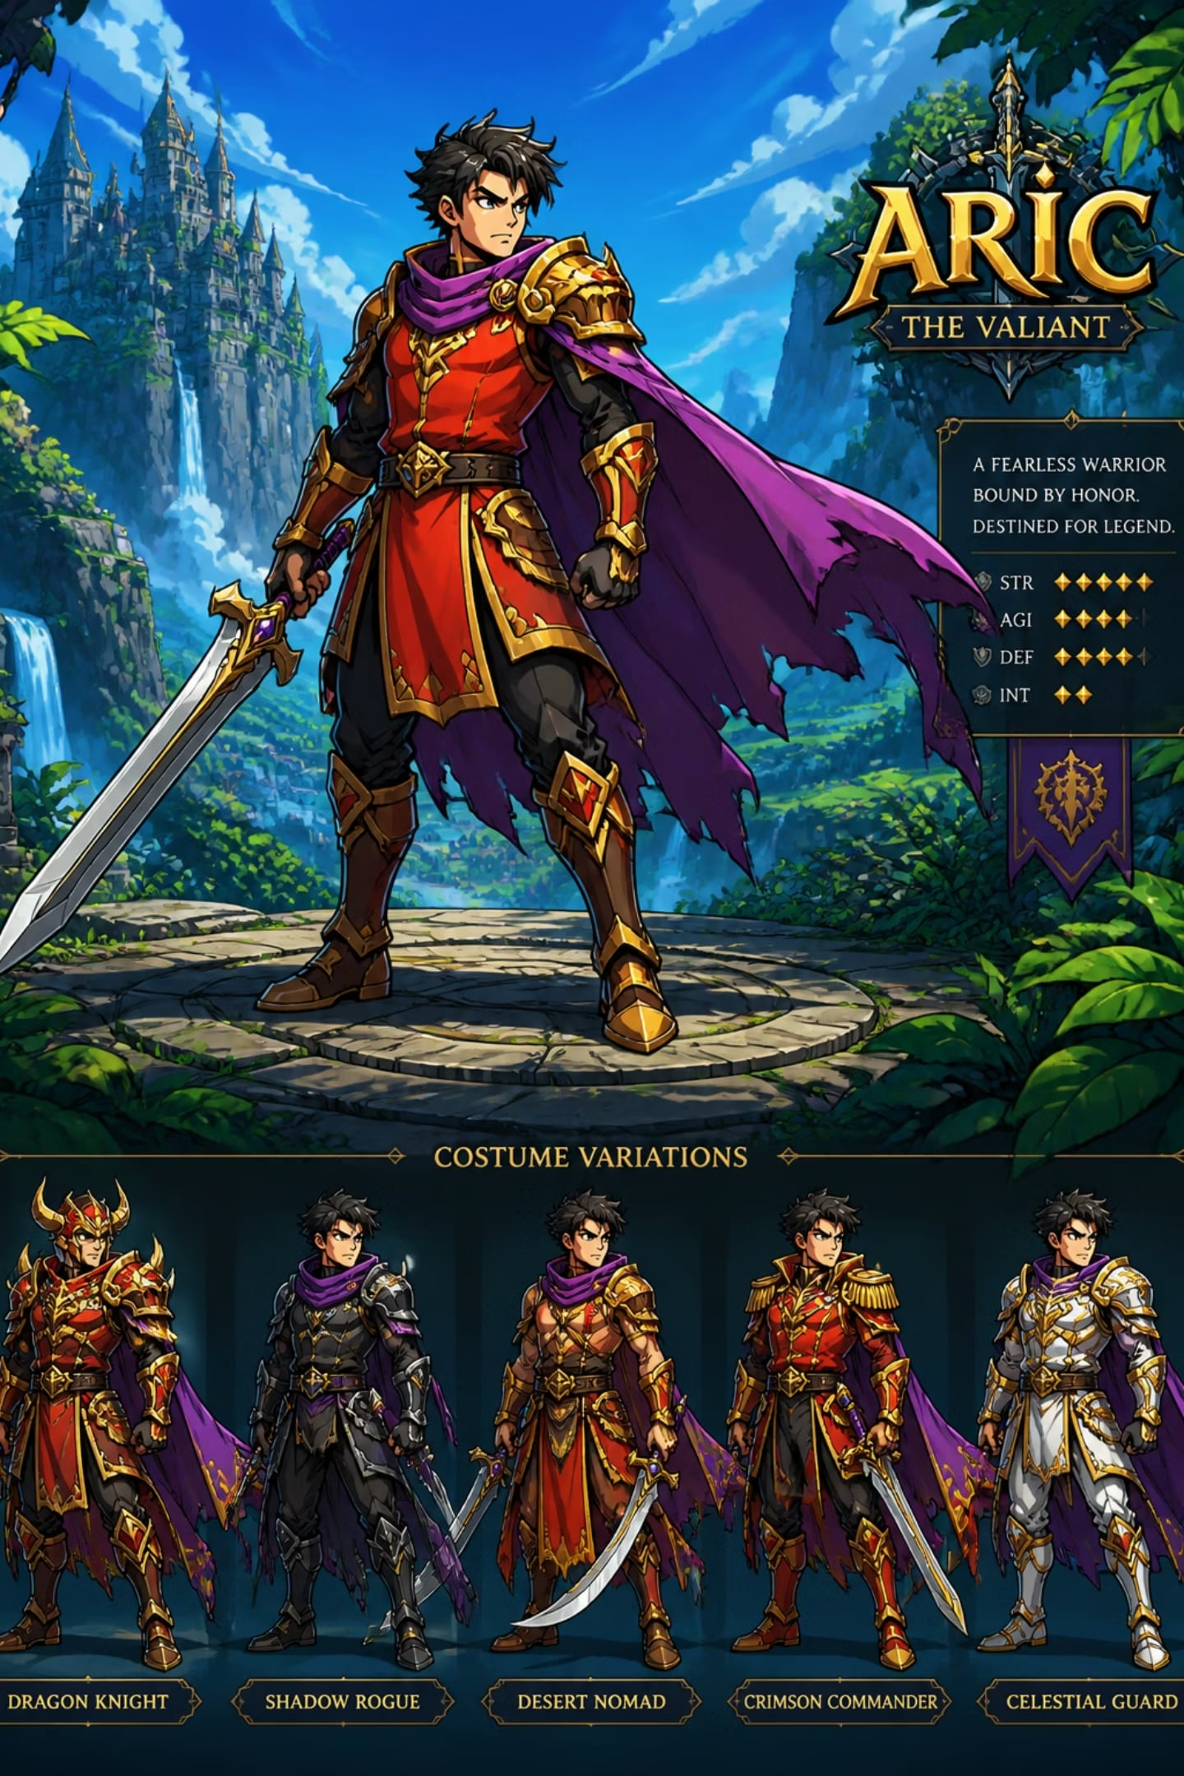
Герои (Спрайти)
Основни елементи
Костюми
Героите (спрайти) са основните обекти в Scratch. Чрез последователно подредени блокове им задаваме действия — движение, изписване на текст, издаване на звуци и др.
Героят може да има различни състояния — костюми. Чрез тяхната смяна се постигат визуални ефекти, например анимация на движение.
Вградени герои
Scratch предлага вградена библиотека с готови герои. Отворете списъка и проверете какви действия имат.

Slide 4
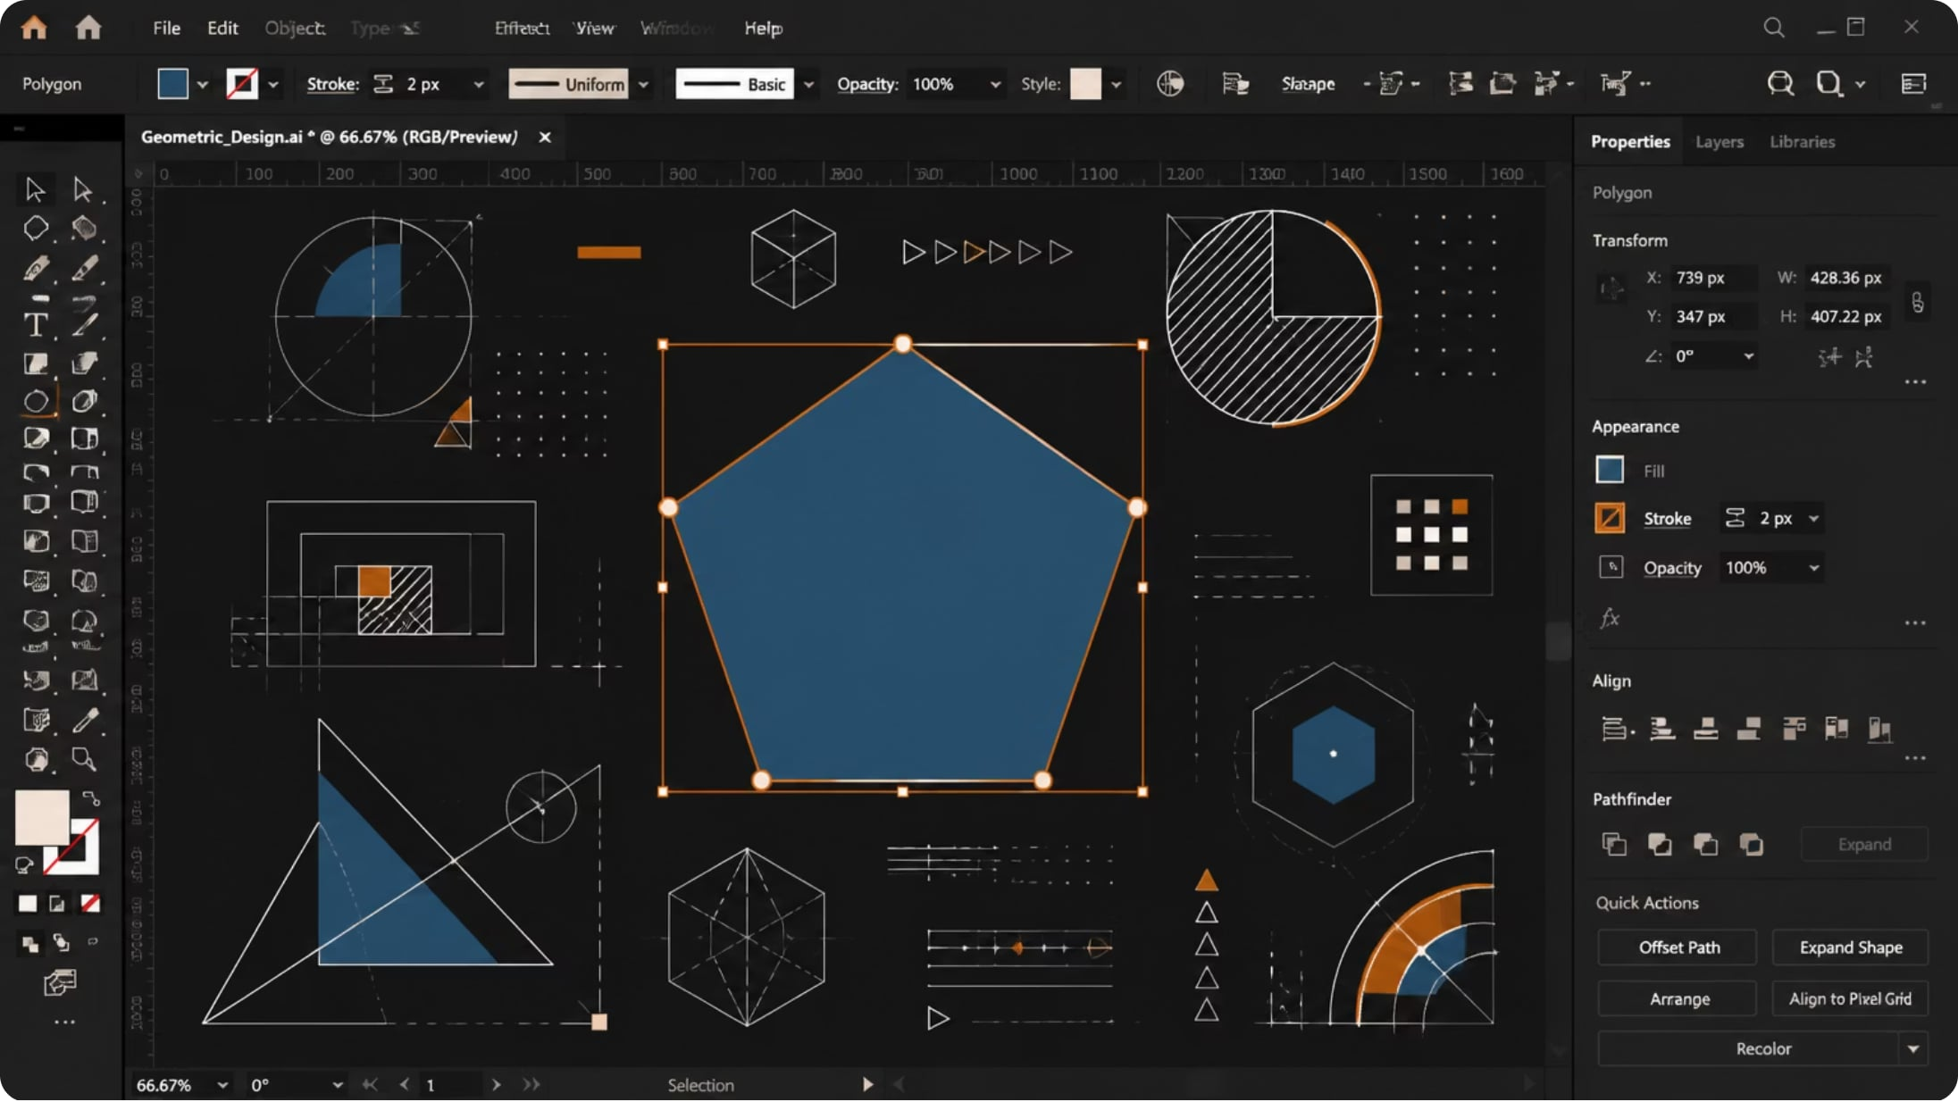

Графичен Редактор
Два вида изображения
Редакторът се отваря с опцията „Нарисувай" от менюто за добавяне на герои. Могат да се прилагат ефекти — смяна на цвят, размер и др.
Векторни
Растерни
Оформят се с геометрични фигури и линии. Могат да се увеличават и намаляват без загуба на качество. Лесно се променят и допълват по-късно.
Пикселни изображения. Подходящи за детайлни рисунки.

Slide 5
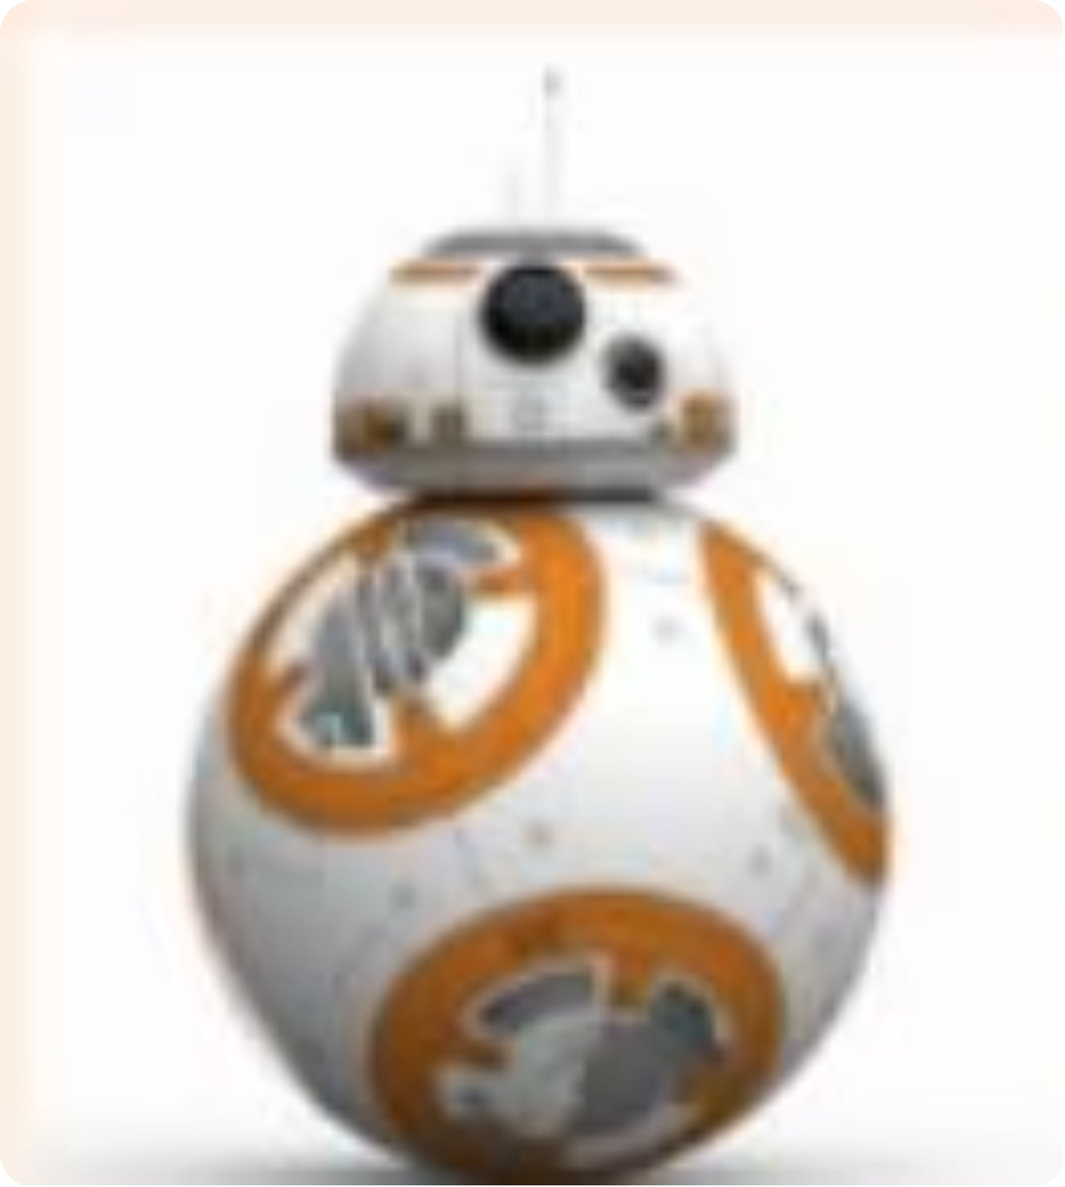
Създаване на Герой
Задание 3
Създайте герой като на фигурата. Добавете няколко костюма, така че при последователната им смяна да се получи ефект на движение (например закръгляне на долното кълбо).
Задание 4
Добавете файловете от папка Razdel 5(bbb) към костюмите на героя. Оставете само тези, които ви се струват най-подходящи. Готови файлове се качват чрез опцията „Качи костюм".

Slide 6






Видове Блокове — Събития
Блоковете за събития контролират кога се активира кодът. Основните блокове в Scratch 3.0:
Когато е кликнато
Когато е натиснат клавиш
Кодът се активира при клик върху героя.
Кодът се активира при натискане на посочения клавиш (напр. интервал).
Когато този спрайт е създаден
Когато фонът се сменя
Кодът се активира при стартиране на спрайта.
Кодът се активира при превключване на избрания фон.
Когато таймерът >= стойност
Когато получи съобщение
Кодът се активира, когато таймерът достигне зададената стойност (напр. 10 сек).
Кодът се активира, когато героят получи съобщение.

Slide 7
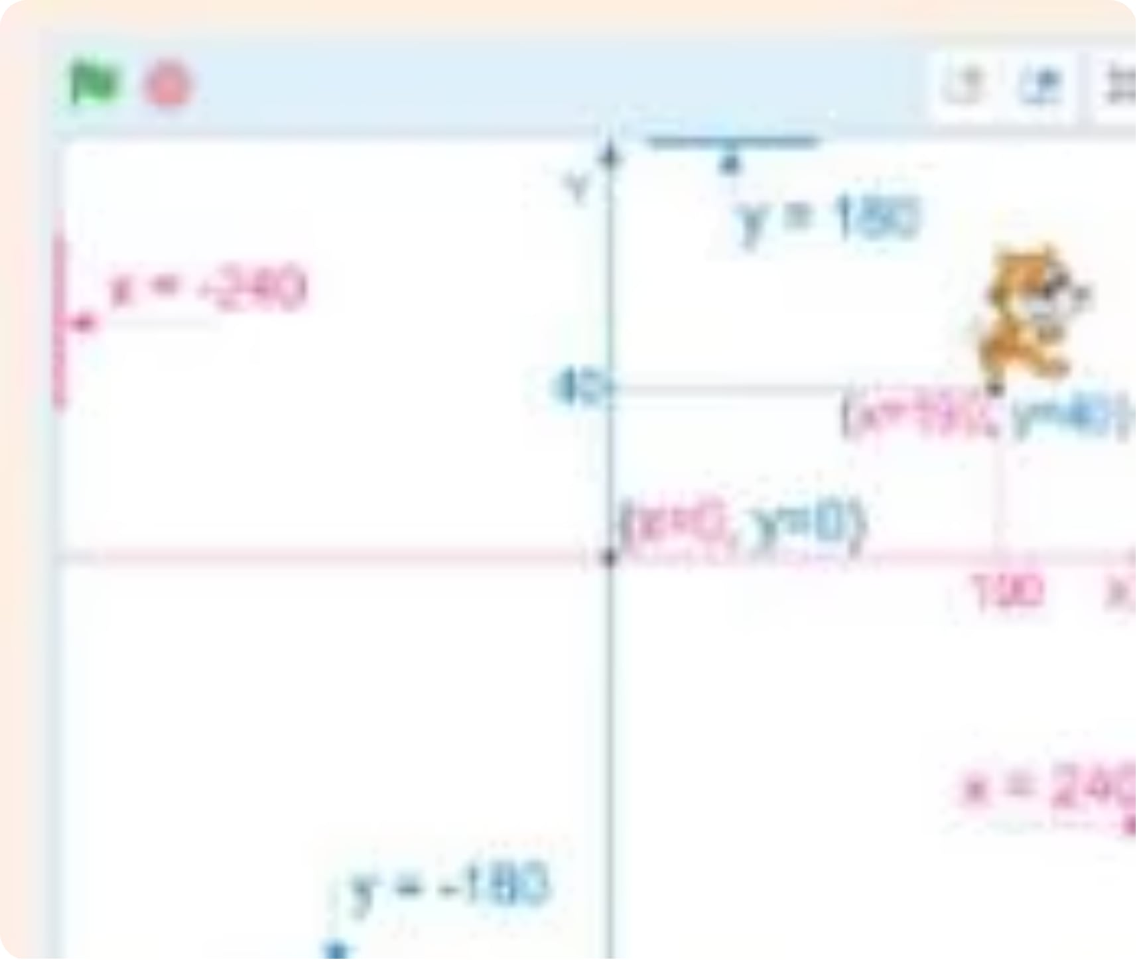
Координатна Система
Оси X и Y
Позицията на героя се следи и управлява с координатната система:
Център: x=0, y=0
Лява граница: x=−240
Дясна граница: x=240
Горна граница: y=180
Долна граница: y=−180
На диаграмата героят е показан на координати (x=120, y=50).

Slide 8
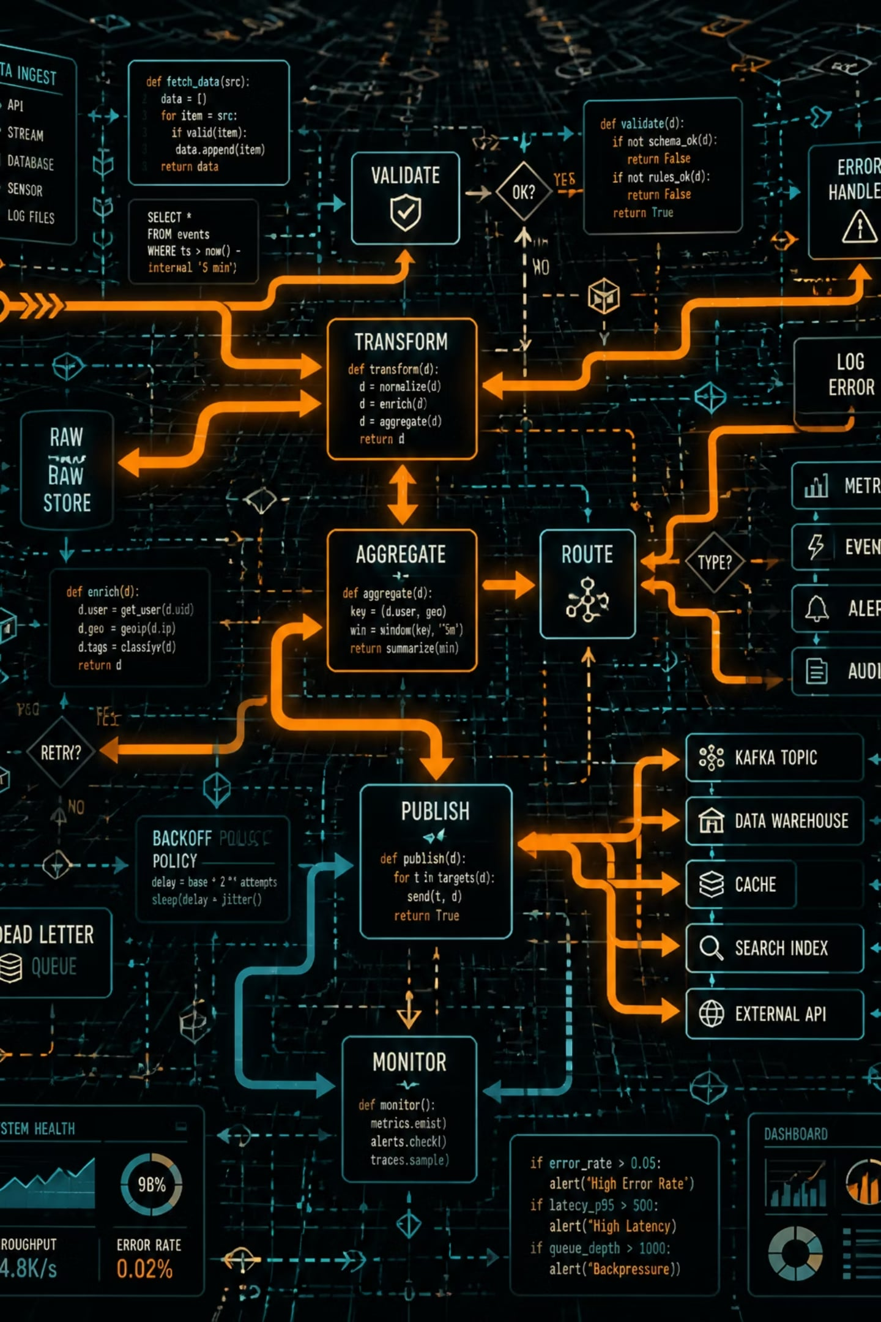


Блокове за Движение
Отиди до x: y:
1
Позиционира героя на зададени координати (напр. x:120, y:50).
Завърти с … градуси
2
Завърта героя по посока на часовниковата стрелка (напр. 30°).
Премести се с … стъпки
3
Премества героя напред в посоката, в която е обърнат.
Премести се за 1 сек до x: y:
4
Бавно (за 1 сек) премества героя до зададените координати.

Slide 9
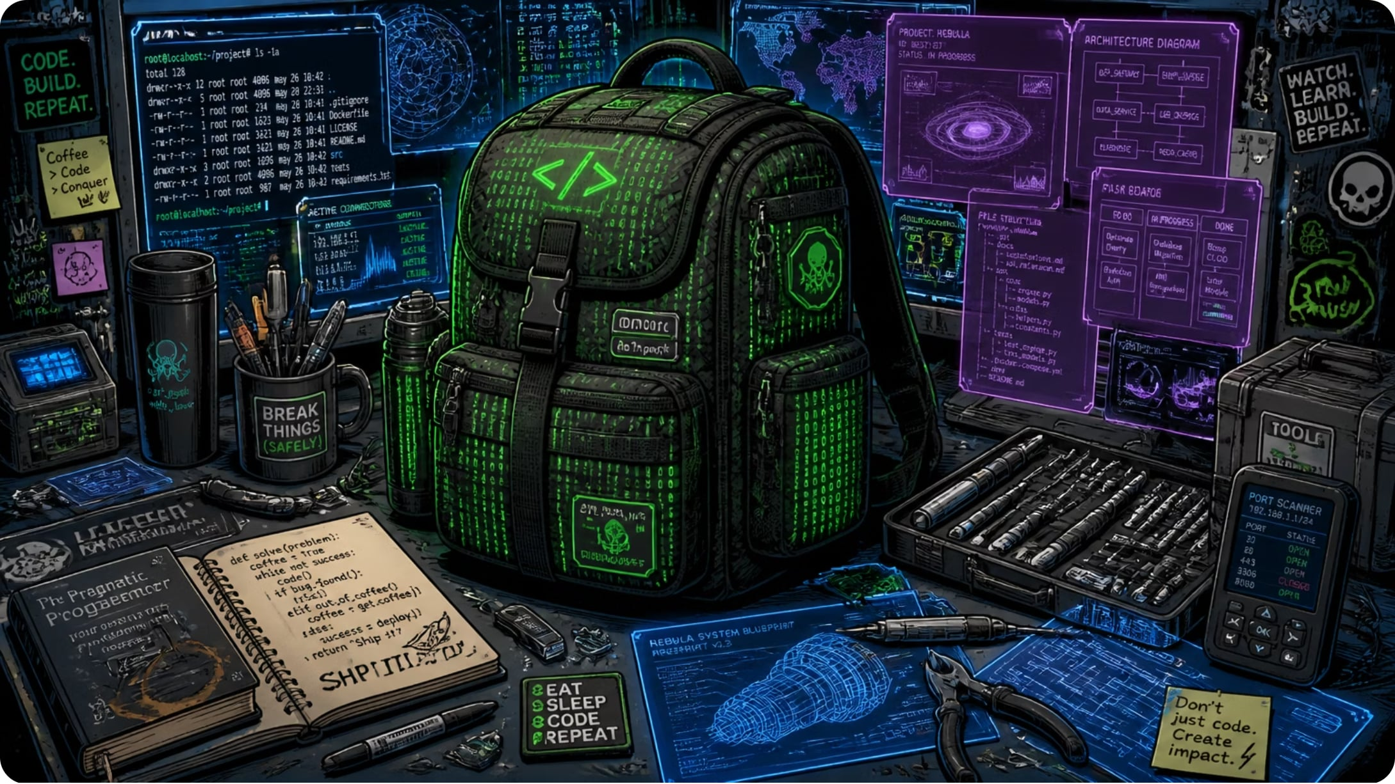

Раница и Стартиране
Раница
В полето „Раница" можем да слагаме герои или програми (последователности от блокове), за да ги ползваме в други проекти или за други герои.
Стартиране на програма
Обикновено програмата в Scratch започва с блока:
„Когато е кликнато" — този блок активира кода при клик върху героя и е стандартното начало на всяка програма.

Slide 10
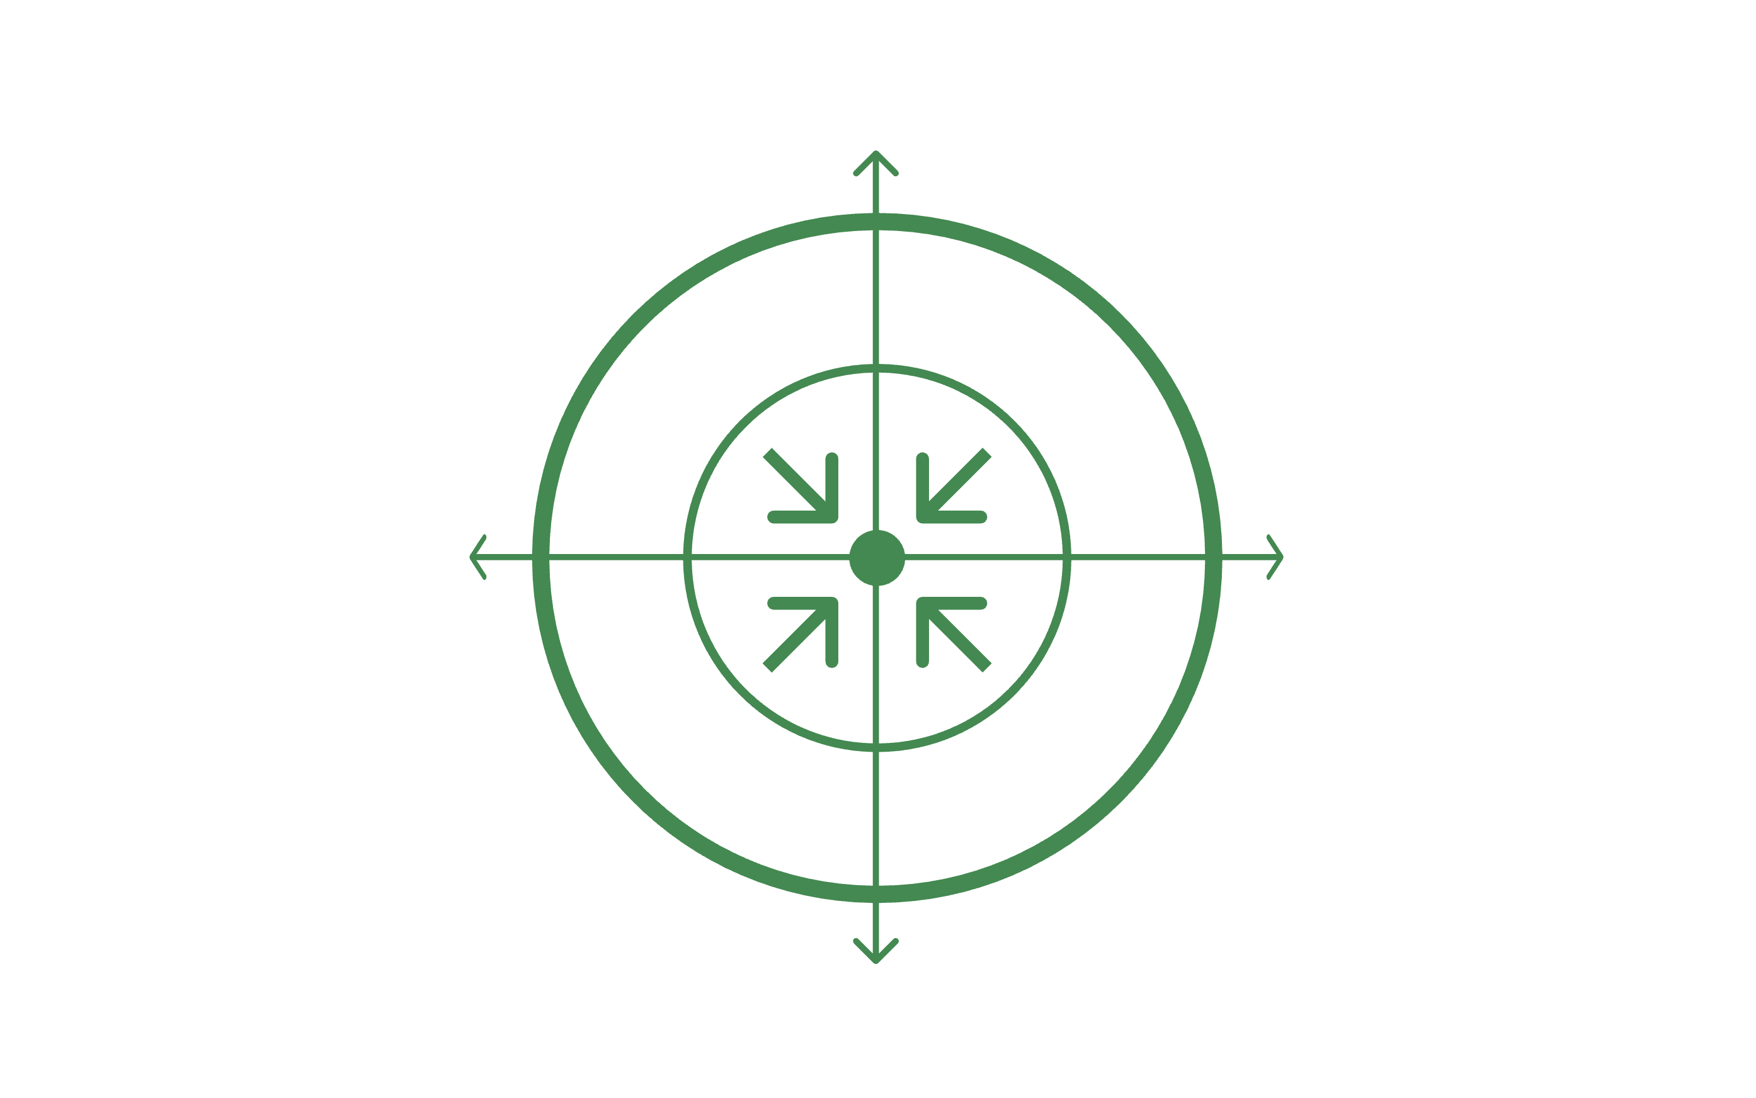
Обобщение
Герои и костюми
Блокове за движение
Блокове за събития
Координатна система
Scratch позволява да създаваме интерактивни програми чрез визуално подреждане на блокове. Освоихме основните елементи: герои и костюми, блокове за събития, координатна система и блокове за движение. Практикувайте с задачите и експериментирайте с различни комбинации от блокове!

